Slide 1


Slide 2

Introducción y Objetivo
Se busca crear una base de datos para un instituto de educación, ya que la misma es esencial para poder gestionar de manera eficiente y efectiva toda la información relacionada con el funcionamiento del centro educativo. La implementación de esta herramienta permitirá tener un registro organizado y actualizado de los estudiantes, profesores, materias, actividades, y demás aspectos relevantes para la gestión del instituto.
Además, una base de datos bien diseñada y estructurada, puede proporcionar información valiosa para la toma de decisiones importantes en el futuro, como la planificación de recursos, la identificación de áreas de mejora, la evaluación del desempeño académico de los estudiantes, y la evaluación del rendimiento de los profesores.
Este proyecto será de gran utilidad para la comunidad educativa del instituto, ya que mejorará la eficiencia y eficacia en la gestión de la información y facilitará la toma de decisiones informadas. La implementación de esta herramienta también permitirá optimizar los recursos del instituto y mejorar la calidad de los servicios educativos que se ofrecen.
En resumen, el objetivo principal de este proyecto es la creación de una base de datos funcional y eficiente que permita una gestión integral de la información del instituto de educación, contribuyendo así al mejoramiento de la calidad de la educación ofrecida.

Slide 3
Situación problemática
La situación problemática que se busca resolver con la creación de esta base de datos es la falta de un sistema organizado y centralizado para la gestión de la información del instituto de educación. Actualmente, la información de los estudiantes, profesores, materias, faltas, y demás aspectos relevantes para el funcionamiento del instituto se encuentra dispersa en distintas fuentes y formatos, lo que dificulta su acceso y actualización.
Esto puede ocasionar errores y retrasos en la gestión de la información, lo que a su vez puede afectar la calidad de los servicios educativos que se ofrecen. Además, la falta de un sistema integrado y actualizado puede dificultar la toma de decisiones informadas y la planificación de recursos a largo plazo.
Por lo tanto, la creación de una base de datos para el instituto de educación permitirá resolver esta situación problemática al proporcionar un sistema centralizado y actualizado para la gestión de la información, lo que permitirá una gestión más eficiente y efectiva del instituto, mejorando la calidad de los servicios educativos que se ofrecen.

Slide 4
Modelo de negocio
El modelo de negocio de este instituto de educación es hibrido, y se daría de la siguiente manera:
Pago por servicios educativos: En este modelo, los estudiantes pagan por los servicios educativos que reciben del instituto, como matrícula, cuotas mensuales, libros y materiales, y otros cargos relacionados con la educación.
Financiamiento público parcial: Tal y como surge de la información publica en Argentina, algunos institutos de educación reciben financiamiento del gobierno para ofrecer servicios educativos a la comunidad. En este caso los estudiantes se ven beneficiados y el valor que se les cobra por cuota mensual se ve mensurado por este financiamiento del Estado.
Donaciones y patrocinios: Esta institución acepta donaciones y patrocinios por parte de padres de alumnos que estén interesados en apoyar la educación en la comunidad, para así mejorar la calidad de la misma.
Educación en línea: Este instituto piensa en el futuro de sus alumnos, por lo que también brinda apoyo escolar en forma de tutorías virtuales a aquellos que tengan bajo rendimiento en ciertas áreas educativas, con la finalidad de igualar el rendimiento de todos los alumnos sin perjudicar a aquellos que están mas avanzados.

Slide 5
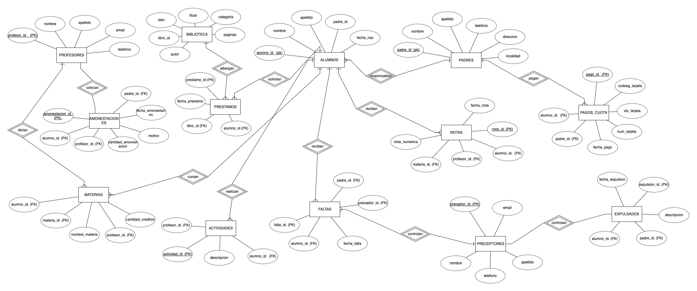
Diagrama Entidad - Relación

Slide 6
Tablas del modelo relacional
TABLA - PROFESORES
TIPO CLAVE | CAMPO | TIPO CAMPO
PK | profesor_id | INT, NOT NULL, AI
-- | nombre | VARCHAR(50)
-- | apellido | VARCHAR(50)
-- | email | VARCHAR(100)
La tabla “profesores” servirá para albergar los datos de los profesores del instituto, que se relaciona con la tabla “materias” por medio de la FK materia_id
TABLA - ALUMNOS
TIPO CLAVE | CAMPO | TIPO CAMPO
PK | alumno_id | INT, NOT NULL, AI
-- | nombre | VARCHAR(50)
-- | apellido | VARCHAR(50)
FK | padre_id | INT, NOT NULL, AI
-- | fecha_nac | DATE
La tabla “alumnos” servirá para albergar los datos de los alumnos del instituto, que se relaciona con la tabla “padres” por medio de la FK padre_id

Slide 7
TABLA - PADRES
TIPO CLAVE | CAMPO | TIPO CAMPO
PK | padre_id | INT, NOT NULL, AI
-- | nombre | VARCHAR(50)
-- | apellido | VARCHAR(50)
-- | telefono | VARCHAR(15)
-- | direccion | VARCHAR(50)
La tabla “padres” servirá para albergar los datos de los padres de los alumnos del instituto, que se relaciona con la tabla “alumnos” por medio de la FK alumno_id
TABLA - MATERIAS
TIPO CLAVE | CAMPO | TIPO CAMPO
PK | materia_id | INT, NOT NULL, AI
-- | nombre_materia | VARCHAR(100)
FK | profesor_id | INT, NOT NULL, AI
-- | cantidad_creditos | FLOAT
FK | alumno_id | INT, NOT NULL, AI
La tabla “materias” servirá para albergar los datos de las materias que cursan los alumnos del instituto, que se relaciona con la tabla “profesores” por medio de la FK profesor_id
TABLA - ACTIVIDADES
TIPO CLAVE | CAMPO | TIPO CAMPO
PK | actividad_id | INT, NOT NULL, AI
-- | descripcion | INT, NOT NULL, AI
FK | alumno_id | INT, NOT NULL, AI
La tabla “actividades” servirá para albergar los datos de las actividades extracurriculares que cursan los alumnos del instituto, que se relaciona con la tabla “alumnos” por medio de la FK alumno_id

Slide 8
TABLA - FALTAS
TIPO CLAVE | CAMPO | TIPO CAMPO
PK | falta_id | INT, NOT NULL, AI
-- | fecha_falta | DATE
FK | alumno_id | INT, NOT NULL, AI
FK | padre_id | INT, NOT NULL, AI
FK | preceptor_id | INT, NOT NULL, AI
La tabla “faltas” servirá controlar la cantidad de faltas que van acumulando los alumnos y así poder hacer un seguimiento de las mismas e informar sus padres cuando ocurran para que hagan una devolución al instituto del porqué de las mismas.
Se relaciona con las tablas “alumnos”, “padres” y “preceptores”
TABLA - AMONESTACIONES
TIPO CLAVE | CAMPO | TIPO CAMPO
PK | amonestacion_id | INT, NOT NULL, AI
-- | fecha_amonestacion | DATE
FK | alumno_id | INT, NOT NULL, AI
FK | profesor_id | INT, NOT NULL, AI
-- | cantidad_amonestacion | tinyINT
-- | motivo | VARCHAR(300)
FK | padre_id | INT, NOT NULL, AI
La tabla “amonestaciones” servirá controlar la cantidad de amonestaciones que van acumulando los alumnos y el porqué de esas sanciones, para así poder hacer un seguimiento de las mismas e informar sus padres cuando ocurran y tomen las medidas oportunas.
Se relaciona con las tablas “alumnos”, “padres” y “profesores”

Slide 9
TABLA - NOTAS
TIPO CLAVE | CAMPO | TIPO CAMPO
PK | nota_id | INT, NOT NULL, AI
-- | fecha_nota | DATE
FK | alumno_id | INT, NOT NULL, AI
FK | materia_id | INT, NOT NULL, AI
FK | profesor_id | INT, NOT NULL, AI
-- | nota_numerica | NUMERIC(2,2)
La tabla “notas” servirá para albergar las notas que vayan obteniendo los alumnos en las diferentes materias que vayan cursando los mismos, para así tener un control del desempeño del alumno en su carrera académica en el instituto.
Se relaciona con las tablas “alumnos”, “materias” y “profesores”
TABLA - PAGOS_CUOTA
TIPO CLAVE | CAMPO | TIPO CAMPO
PK | pago_id | INT, NOT NULL, AI
-- | fecha_pago | DATE
FK | alumno_id | INT, NOT NULL, AI
FK | padre_id | INT, NOT NULL, AI
-- | num_tarjeta | NUMERIC(16,0)
-- | vto_tarjeta | DATE
-- | codseg_tarjeta | NUMERIC(3,0)
La tabla “pagos_cuota” servirá para controlar que los alumnos estén al corriente de los pagos de las mensualidades que exige el instituto.
Se relaciona con las tablas “alumnos”, y “padres”

Slide 10
TABLA - EXPULSADOS
TIPO CLAVE | CAMPO | TIPO CAMPO
PK | expulsion_id | INT, NOT NULL, AI
-- | fecha_expulsion | DATE
FK | preceptor_id | INT, NOT NULL, AI
FK | alumno_id | INT, NOT NULL, AI
FK | padre_id | INT, NOT NULL, AI
-- | descripcion | VARCHAR(300)
La tabla “expulsados” servirá para controlar a los alumnos que acumularon amonestaciones hasta el máximo aceptable y por ende serán expulsados del instituto por su mal comportamiento.
Se relaciona con las tablas “alumnos”, “padres” y “preceptores”.
TABLA - PRECEPTORES
TIPO CLAVE | CAMPO | TIPO CAMPO
PK | preceptor_id | INT, NOT NULL, AI
-- | nombre | VARCHAR(50)
-- | apellido | VARCHAR(50)
-- | email | VARCHAR(100)
-- | telefono | VARCHAR(15)
La tabla “preceptores” servirá para albergar la información de los preceptores del instituto.

Slide 11
TABLA - BIBLIOTECA
TIPO CLAVE | CAMPO | TIPO CAMPO
PK | libro_id | INT, NOT NULL, AI
-- | isbn | VARCHAR(50)
-- | titulo | VARCHAR(50)
-- | categoria | VARCHAR(50)
-- | paginas | INT
-- | autor | VARCHAR(50)
La tabla “biblioteca” servirá para albergar los libros con los que cuenta el instituto y que posteriormente van a ser prestados a los alumnos para llevar a cabo los trabajos prácticos propuestos por los profesores. Se relaciona con las tablas “prestamos”.
TABLA - PRESTAMOS
TIPO CLAVE | CAMPO | TIPO CAMPO
PK | prestamo_id | INT, NOT NULL, AI
-- | fecha_prestamo | DATE
FK | libro_id | INT, NOT NULL
FK | alumno_id | INT, NOT NULL, AI
La tabla “prestamos” servirá para llevar el control de los prestamos de los libros que los alumnos necesiten para realizar las actividades que sus profesores les pidan. Se relaciona con las tablas “biblioteca”.

Slide 12
Scripts de creación de objetos. Tablas Vista
Primera tabla vista.
Hago un join para guardar una tabla vista con los nombres de los padres de los alumnos. Esta tabla vista utiliza las tablas "padres" y "alumnos" y su objetivo es mostrar el nombre del padre de un determinado alumno evitando la manipulación de tablas por personas no idóneas en el campo.
create or replace view padres_de_alumnos as
select t1.alumno_id, t1.nombre, t1.apellido, t1.padre_id, t2.nombre as nombre_padre, t2.apellido as apellido_padre from alumnos as t1
left join padres as t2 on t1.padre_id=t2.padre_id;

Slide 13
Segunda tabla vista
Hago un join para guardar que profesores dictan cada materia y sus respectivos datos. Esta tabla vista utiliza las tablas "profesores" y "materias" y su objetivo es mostrar el nombre del profesor que dicta una determinada materia evitando la manipulación de tablas por personas no idóneas.
create or replace view dictado_materias as
select t1.materia_id, t1.nombre_materia, t1.profesor_id, t2.nombre, t2.apellido, t2.telefono
from materias as t1
left join profesores as t2 on t1.profesor_id = t2.profesor_id;

Slide 14
Tercera tabla vista
Hago un join para guardar que profesores dictan cada actividad extracurricular y sus respectivos datos. Esta tabla vista utiliza las tablas "profesores" y "actividades" y su objetivo es mostrar el nombre del profesor que dicta una determinada actividad extracurricular evitando la manipulación de tablas por personas no idóneas.
create or replace view dictado_actividades as
select t1.actividad_id, t1.descripcion, t1.profesor_id, t2.nombre, t2.apellido, t2.telefono
from actividades as t1
left join profesores as t2 on t1.profesor_id = t2.profesor_id;

Slide 15
Cuarta tabla vista
Hago un join para verificar que alumnos son amonestados y cruzarlo con los datos de sus padres para poder ponerlos en conocimiento del comportamiento de sus hijos. Esta vista usa las tablas "amonestaciones" y "padres”.
create or replace view control_amonestados as
select t1.fecha_amonestacion, t1.profesor_id, t1.alumno_id, t1.cantidad_amonestacion, t1.motivo, t2.nombre as Nombre_Padre, t2.apellido as Apellido_Padre, t2.telefono
from amonestaciones as t1
left join padres as t2 on t1.padre_id = t2.padre_id;

Slide 16
Quinta tabla vista.
Hago un join para cruzar las tablas de alumnos y la de pagos_cuota con la finalidad de controlar que los alumnos estén al corriente de pago. Esta vista utiliza las tablas antes mencionadas.
create or replace view control_pagos as
select t1.fecha_pago, t1.alumno_id, t1.padre_id, t1.cuota, t2.nombre as Nombre_Alumno, t2.apellido as Apellido_Alumno
from pagos_cuota as t1
left join alumnos as t2 on t1.alumno_id = t2.alumno_id;

Slide 17
Funciones
Primera Función
Función que suma todas las cuotas por día para conocer cual es la facturación del instituto. Utiliza la tabla "pagos_cuota" sumando los conceptos por día utilizando el argumento ingresado.
delimiter //
create function facturación (fecha date) returns int
deterministic
begin
declare total int;
set total=(select sum(cuota) from pagos_cuota where fecha_pago = fecha);
return total;
end ;
//

Slide 18
Segunda función.
Creo una función para que se puedan controlar a los alumnos que tienen faltas. Se utiliza la tabla "faltas" y se filtra por el argumento "alumno”.
delimiter //
create function controlar_faltas (alumno int) returns int
deterministic
begin
declare total int;
set total=(select alumno_id, count(alumno_id) from faltas where alumno_id = alumno);
return total;
end ;
//

Slide 19
Store Procedures
Primera Store Procedure
Creo un procedimiento almacenado para insertar nuevos alumnos en su correspondiente tabla y no se pierda tiempo innecesariamente ingresando uno por uno los registros. El beneficio es mayor cuando se tienen muchos registros para ingresar, ya que los inserta a todos de una vez.
delimiter //
create procedure ingresar_alumno (IN nombre varchar(50), IN apellido varchar(50), IN fecha_nac date, IN padre_id int)
begin
insert into alumnos values (nombre, apellido, fecha_nac, padre_id);
end
//

Slide 20
Segunda Store Procedure
Creo un procedimiento almacenado para insertar nuevos padres en su correspondiente tabla y no se pierda tiempo innecesariamente ingresando uno por uno los registros. El beneficio es mayor cuando se tienen muchos registros para ingresar, ya que los inserta todos de una vez.
delimiter //
create procedure ingresar_padre (IN nombre varchar(50), IN apellido varchar(50), IN telefono varchar(15), IN direccion varchar(50), IN localidad varchar(50))
begin
insert into padres values (nombre, apellido, telefono, direccion, localidad);
end
//

Slide 21
Triggers
Primer Trigger
Este primer trigger detectará la cantidad de faltas de un alumno, y si son mayores a 10 se gatillará con la finalidad de controlar el porqué de estas faltas y así hacer un seguimiento de la situación por parte de la dirección del instituto.
delimiter //
create trigger check_faltas
after insert on faltas
for each row
begin
if (select count(alumno_id) from faltas group by alumno_id)>10 then
signal sqlstate '45000'
set MESSAGE_TEXT="Alumno con mas de 10 faltas, avisar a la dirección";
end if;
end
//

Slide 22
Segundo Trigger
Este trigger detectará la cantidad de amonestaciones de un alumno, y si son mayores a 10 se gatillará con la finalidad de controlar el porqué de estos comportamientos y así hacer un seguimiento de la situación y avisar a sus padres.
delimiter //
create trigger check_amonestaciones
after insert on amonestaciones
for each row
begin
if (select count(alumno_id) from amonestaciones group by alumno_id)>10 then
signal sqlstate '45000'
set MESSAGE_TEXT="Alumno con más de 10 amonestaciones, avisar a la dirección";
end if;
end
//

Slide 23
Script de inserción de datos.
Este es un ejemplo de inserción de datos que se puede apreciar en el archivo .sql que va adjunto a este documento. Por motivos de espacio los invito a revisar el archivo mencionado.
insert into profesores (nombre, apellido, email, telefono) values
('Cristina', 'Besada', 'cbesada@gmail.com', 11-38729732),
('Mario', 'Mansilla', 'mmansilla@hotmail.com', 11-21979733),
('Dario', 'Albornoz', 'dalbornoz@gmail.com', 11-31149344),
('Pablo', 'Gimenez', 'pgimenez@outlook.com', 11-38336231),
('Belen', 'Aguero', 'baguero@yahoo.com', 11-18887122),
('Mariano', 'Martinez', 'mmartinez@gmail.com', 11-22299988),
('Carlos', 'Rico', 'crico@yahoo.com', 11-45551122),
('Cristina', 'Cernadas', 'ccernadas@outllok.com', 11-38743298),
('Mariela', 'Darchivio', 'mdarchivio@hotmail.com', 11-91123961),
('Juan Pedro', 'Rosa Alves', 'jpralves@gmail.com', 11-21299832),
('Cristina', 'Besada', 'cbesada@gmail.com', 11-21294349),
('Jose', 'Gorini', 'jgorini@masterweb.com', 11-62300301),
('Mariano', 'Galvan', 'mgalvan@hotmail.com', 11-91294923),
('Daniela', 'Rezzonico', 'drezzonico@gmail.com', 11-21002399),
('Gaspar', 'Geraghty', 'ggeraghty@yahoo.com', 11-22291010);

Slide 24
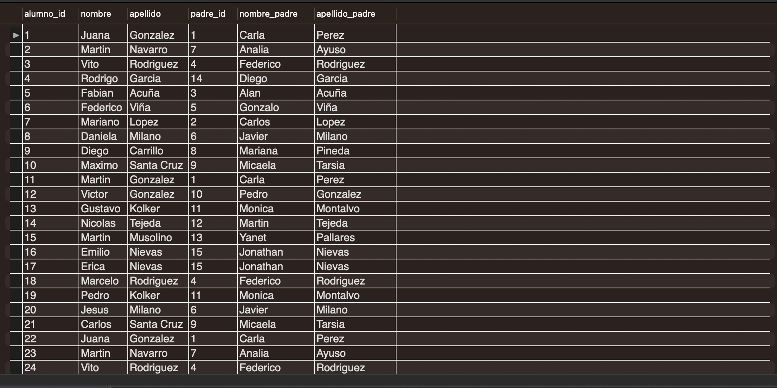
Informes generados en base a la información obtenida por la BB.DD
Este es un ejemplo de informes generados por la BB.DD, que se puede apreciar en el archivo .sql que va adjunto a este
documento. Por motivos de espacio solo mostraré algunos ejemplos y los invito a revisar el archivo mencionado para poder
apreciarlos en su totalidad.
Esta es una tabla vista que se utiliza para cruzar datos de la tabla “alumnos” con la tabla “padres”, con la finalidad
de mostrar datos de una manera mas rápida y sencilla.

Slide 25
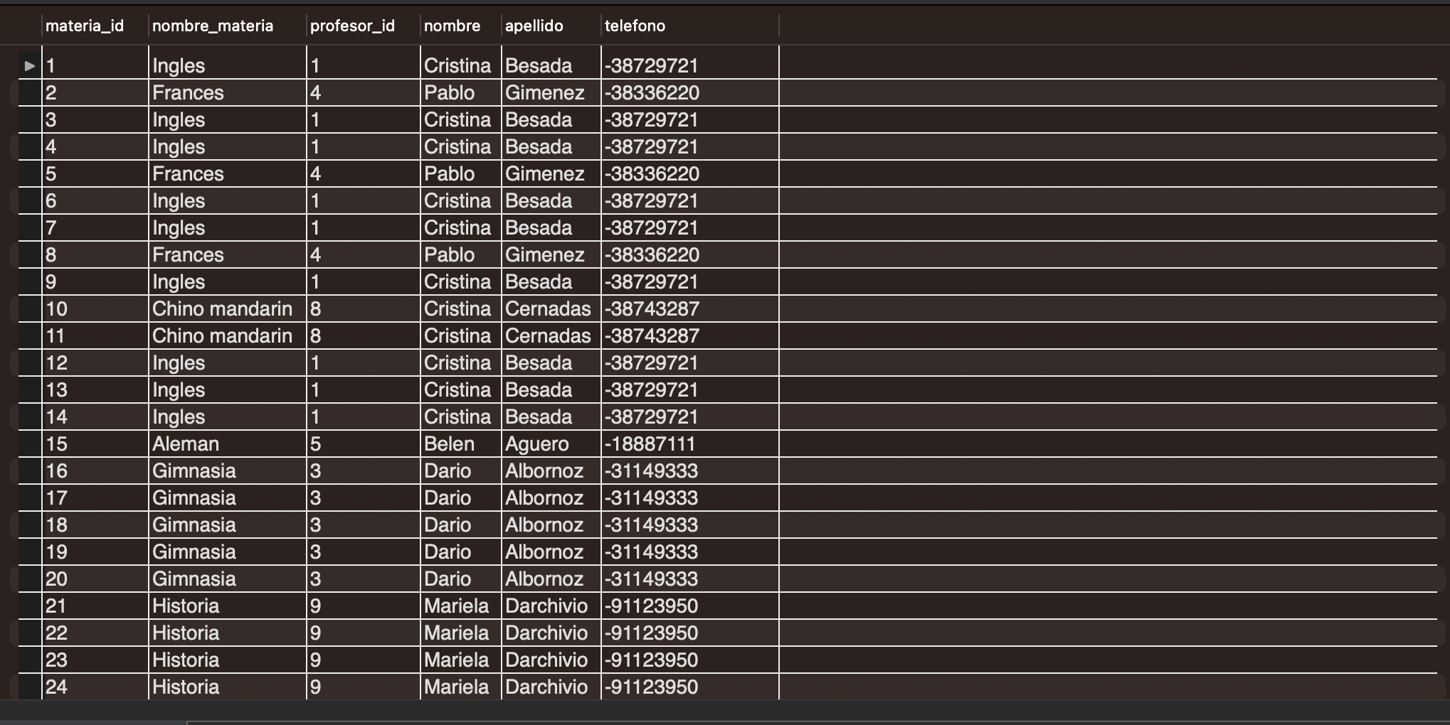
Esta es una tabla vista que se utiliza para cruzar datos de la tabla “profesores” con la tabla “materias”, con la finalidad
de mostrar datos de una manera mas rápida y sencilla.

Slide 26
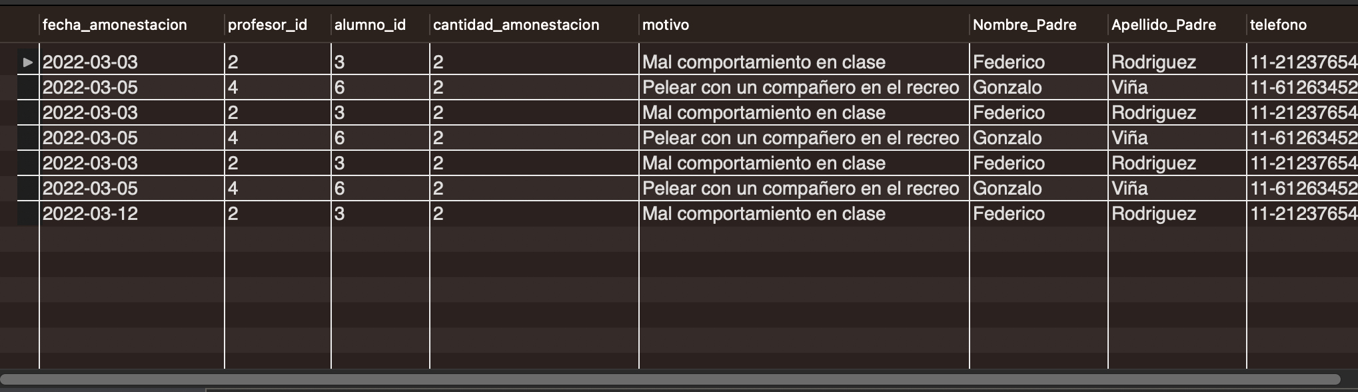
Esta es una tabla vista que se utiliza para cruzar datos de la tabla “profesores” con la tabla “alumnos”, y así controlar los profesores que sancionan a los alumnos por cuestiones que van en contra del buen comportamiento en una institución educativa. La misma se creó con la finalidad de mostrar datos de una manera mas rápida y sencilla.

Slide 27





Herramientas y tecnologías usadas.

Slide 28
Futuras líneas
A futuro se podrían mejorar las siguientes cuestiones:
Se podría agregar una tabla para el registro de los horarios de los profesores, preceptores y demás empleados del instituto, con sus horarios de llegada y partida.
Incrementa la seguridad de la base de datos y evalúa si hay medidas adicionales que puedas agregar. Por ejemplo, se podría implementar autenticación de dos factores o restringir el acceso basado en roles.
También se debería analizar la eficiencia de la base de datos una vez que el proyecto vaya escalando, evaluando la eficiencia de la base de datos para determinar si hay áreas que podrían ser mejoradas, como por ejemplo, identificar consultas lentas o tablas demasiado grandes que estén afectando el rendimiento y trabajar en optimizarlas.

